Slide 1
«БЮДЖЕТ ДЛЯ ГРАЖДАН»
БРОШЮРА
об исполнении бюджета
города Коврова за 2017 год

Slide 2
Содержание:
1. Вводная часть………………………………..……
2. Исполнение городского бюджета по доходам …………………………………………………….…….
3. Исполнение городского бюджета по расходам …………………………………………………………..
4. Источники финансирования дефицита городского бюджета ……………………………..…..
5. Итоги реализации муниципальных программ ………………………………………………..………….

Slide 3
ВВОДНАЯ ЧАСТЬ
Бюджет - форма образования и расходования денежных средств, предназначенных для финансового обеспечения задач и функций государства и местного самоуправления;
Доходы бюджета - поступающие в бюджет денежные средства, за исключением средств, являющихся в соответствии с Бюджетным Кодексом источниками финансирования дефицита бюджета;
Расходы бюджета - выплачиваемые из бюджета денежные средства, за исключением средств, являющихся в соответствии с Бюджетным Кодексом источниками финансирования дефицита бюджета;
Дефицит бюджета - превышение расходов бюджета над его доходами;
Профицит бюджета - превышение доходов бюджета над его расходами .

Slide 4
Бюджетная система Российской Федерации
На уровне
Российской
Федерации
Федеральный
бюджет
Бюджеты государственных
внебюджетных фондов
Бюджеты
субъектов РФ
Бюджеты территориальных государственных
внебюджетных фондов
На уровне
субъекта
РФ
На уровне
местного
самоуправления
Бюджеты
городских округов
Бюджеты муниципальных районов
Бюджет
города Коврова

Slide 5
Гражданин и его участие в бюджетном процессе
Гражданин как налогоплательщик
платит налоги, часть которых поступает в бюджет города
Участие в публичных слушаниях по проекту бюджета
Участие в публичных слушаниях по исполнению бюджета
Бюджет
Гражданин как получатель социальных гарантий и муниципальных услуг в учреждениях образования, культуры, физической культуры и спорта, ЖКХ и других

Slide 6
Структура бюджета
Источники финансирования дефицита бюджета
Доходы
Расходы
Бюджет

Slide 7
Основная характеристика бюджета
Профицит
Дефицит
доходы
расходы
расходы
доходы
При превышении доходов над расходами принимается решение как их использовать
При превышении расходов над доходами принимается решение об источниках покрытия дефицита бюджета
Одним из принципов бюджетной системы РФ является принцип сбалансированности. Сбалансированность бюджета означает, что объем расходов бюджета должен соответствовать суммарному объему доходов бюджета и поступлений источников финансирования его дефицита, уменьшенных на суммы выплат из бюджета, связанных с источниками финансирования дефицита бюджета и изменением остатков на счетах по учету средств бюджетоа.

Slide 8
Межбюджетные отношения – взаимоотношения между публично-правовыми образованиями по вопросам регулирования бюджетных правоотношений, организации и осуществления бюджетного процесса.
Межбюджетные трансферты – средства, предоставляемые одним бюджетом бюджетной системы Российской Федерации другому бюджету бюджетной системы Российской Федерации.

Slide 9
Средства вышестоящих бюджетов предоставляются в виде межбюджетных трансфертов в форме
Субвенции
Субсидии
Дотации
Предоставляются
без определения
конкретной цели
их использования
Например, в случае недостаточности собственных доходов муниципального образования из областного бюджета ему выделяют дотацию
Предоставляются
для того, чтобы получатель смог выполнить переданные ему полномочия
Например, передав обязанность по государственной регистрации актов гражданского состояния городу Коврову, Владимирская область предоставляет средства для её осуществления в виде субвенции
Предоставляются
для софинансирования расходов бюджета нижестоящего уровня
Например, на ремонт улиц города из областного бюджета могут выделяются дополнительные средства в виде субсидии

Slide 10
Основные показатели социально-экономического развития города Ковров за 2017 год
Показатели | 2016 г. | 2017 г. | Справочно: 2017г. к 2016 г.
Оборот организаций по всем видам деятельности*, млн. руб. | 80 591,7 | 83 903,3 | 104,1%
Отгружено товаров собственного производства, выполнено работ и услуг собственными силами по чистым видам экономической деятельности* (млн. руб.) | 61 757,5 | 57 422,8 | 93 %
Объем строительных подрядных работ * (млн. руб.) | 293,3 | 445,8 | в сопоставимой оценке 152%
Введено в действие жилья общей площадью (тыс. кв. м.) | 51,8 | 62,8 | 121,2%
Оборот розничной торговли во всех каналах реализации (млн. руб.) | 16 559 | 17 556 | В товарной массе – 101,1 %
Финансовый результат деятельности предприятий за январь-декабрь, прибыль*, млн. руб. | 13 054,1 | 8 133 ,2 | 62,30%

Slide 11
Среднемесячная номинальная зарплата в расчете на 1 работника Январь-декабрь * (руб.) | 31 807,4 | 33 690 | 105,9%
Признано безработными за год (чел.) | 1 367 | 1 103 | 80,7%
Уровень безработицы на конец года, % | 0,6 | 0,5
* По организациям, не относящимся к субъектам малого предпринимательства
В 2017 году в Коврове осуществляли финансово-хозяйственную деятельность 183 крупных и средних предприятий, где трудились 41 000 работника. Наибольшего роста объема отгруженной продукции достигли организации по обработке древесины и производству изделий из дерева и пробки, кроме мебели, производству изделий из соломки и материалов для плетения – 124,1 %, по производству изделий из пластмасс – 123,1%.

Slide 12
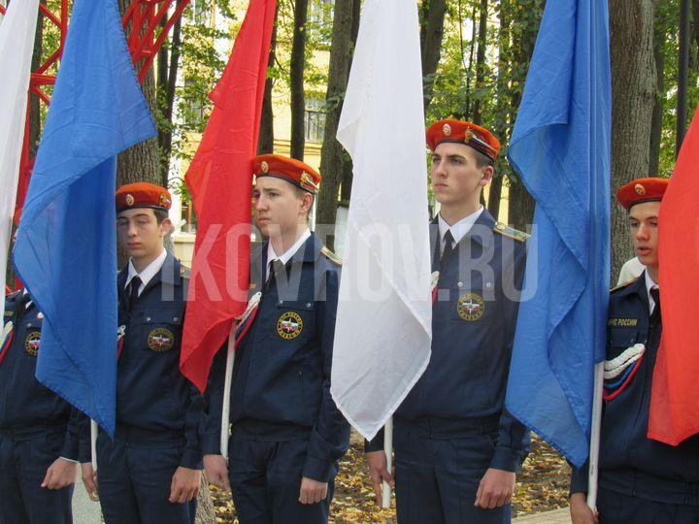
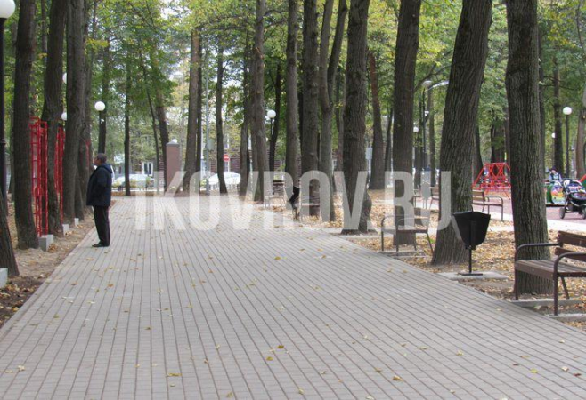
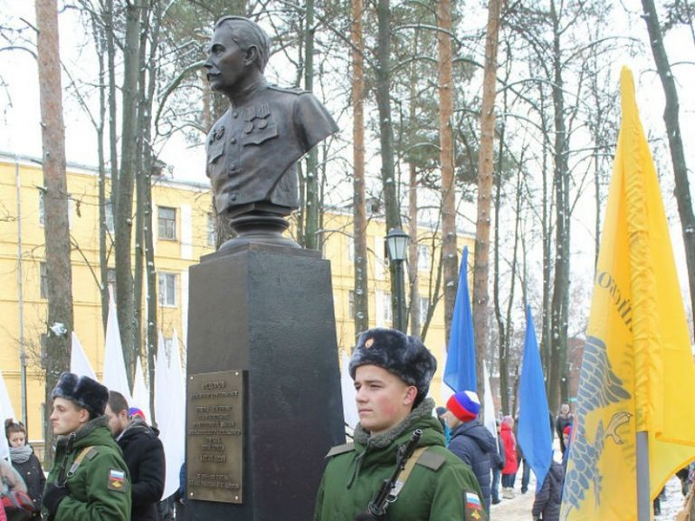
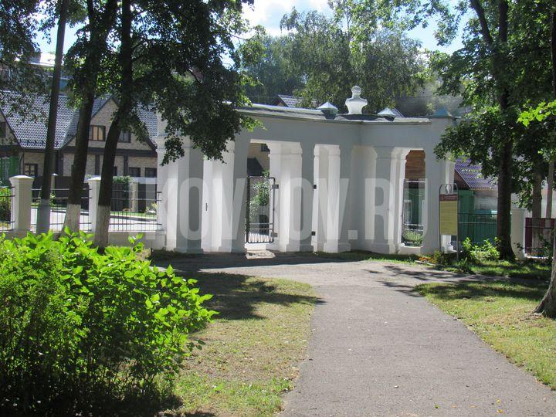
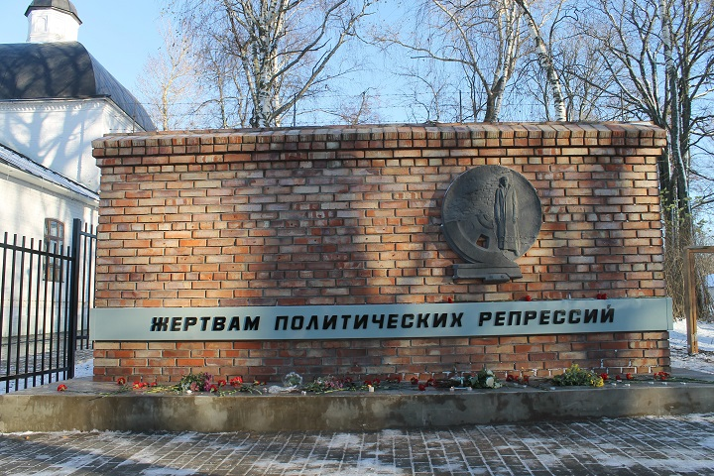
С 2017 года в городе Коврове реализуется приоритетный проект «Формирование комфортной городской среды». Благоустроено 25 дворовых территорий, 1 сквер и 1 парк.
19 сентября 2017 года состоялось открытие сквера Оружейников на пересечении улиц Лепсе и Тимофея Павловского. Сквер находится в центре исторического микрорайона «Красный металлист». Здесь и поныне проживают специалисты завода им. В.А.Дегтярева. Оформление сквера передает суть событий, которые происходили на ковровской земле в разные годы. Сквер является связующим звеном всех поколений. Люди старшего возраста уже полюбили лавочки, дети – детскую площадку.
В 2017 году закончено благоустройство парка им.Пушкина. Теперь он называется Ковровский историко-мемориальный парк «Иоанно-Воинский некрополь». В парке появился новый объект памяти – жертвам политических репрессий. Проект был разработан художником завода им. В.А.Дегтярева, членом Союза художников России П.Раскиным. Мемориал представляет собой символический образ, объединяющий в одном барельефе политического заключенного ГУЛАГ.

Slide 13
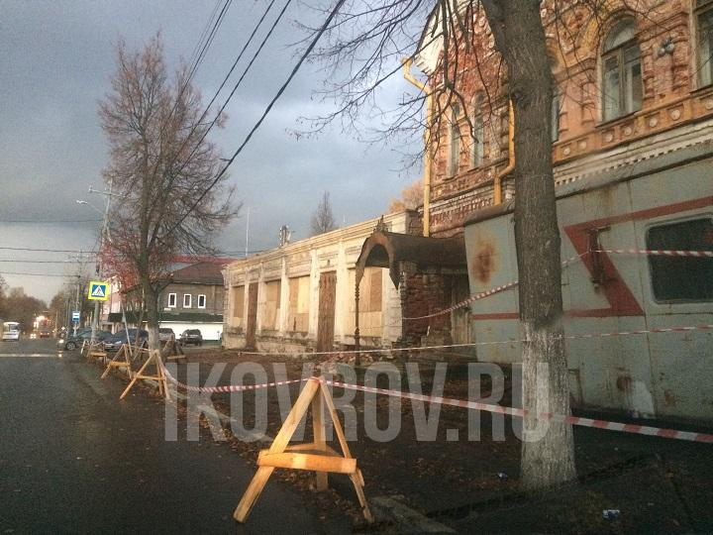
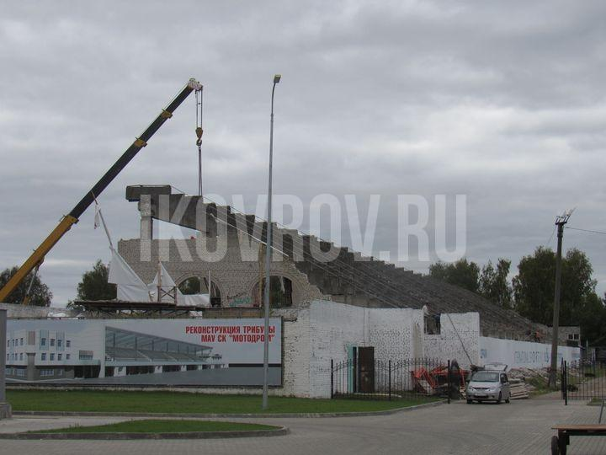
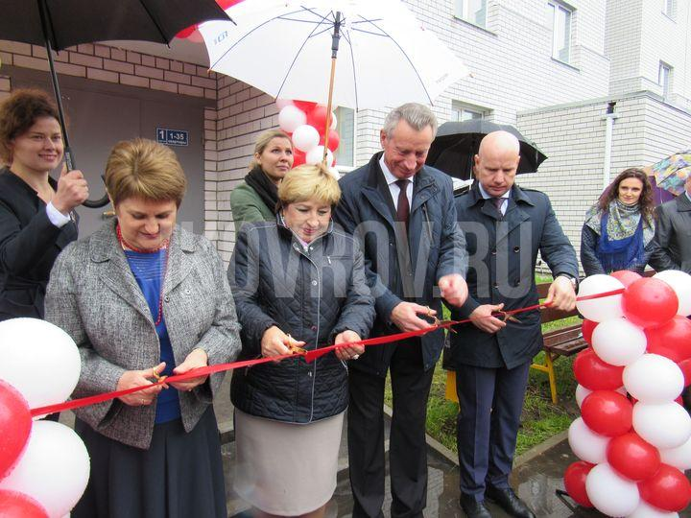
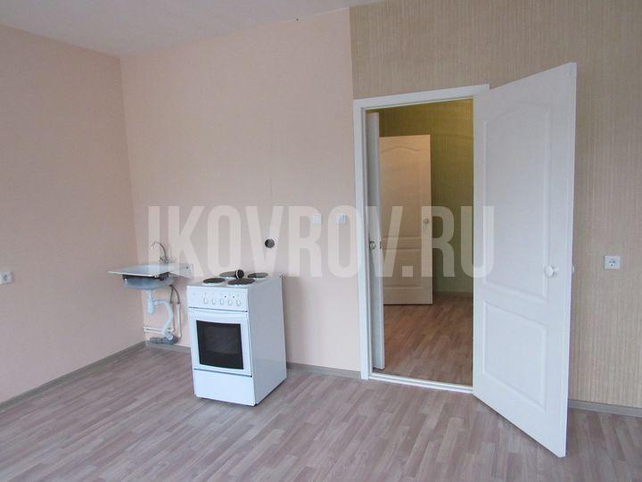
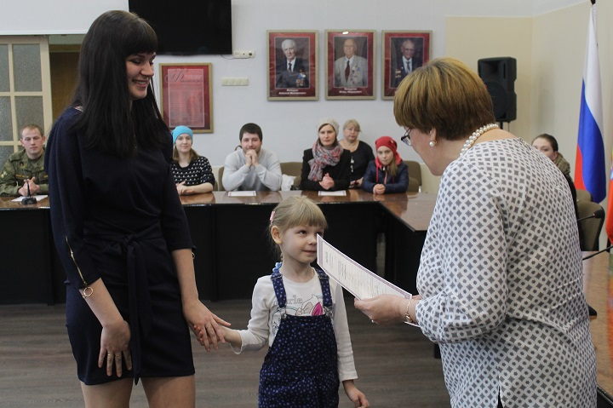
В 2017 году началась реализация амбициозного и важного для города Коврова проекта – создание музея Воинской Славы. Первая очередь музея, а именно мультимедийный лазерный тир с дополненной реальностью с использованием нескольких образцов оружия, производимых на Ковровских предприятиях, а также мультимедийный лекционный зал будут открыты в 2018году. Плановая дата открытия всего музейного комплекса – 2020год.
В 4 квартале 2017 года начались работы по реконструкции трибун и мотобольного поля МАУ СК «Мотодром» .
Для реализации этапа 2017 года подпрограммы «Переселение граждан из аварийного жилищного фонда» завершено строительство 109-квартирного 5-ти этажного жилого дома по ул. Белинского, 9а, в который переселены жители аварийных домой № 15 по ул.Октябрьская и № 2 по ул.Володарского.
В 2017 году по региональной программе на 18 многоквартирных домах города Коврова проведен капитальный ремонт.
Многодетным семьям в 2017 году бесплатно предоставлено 24 земельных участка под индивидуальное жилищное строительство.
24 молодые семьи получили социальные выплаты на приобретение жилья.

Slide 14
ИСПОЛНЕНИЕ ГОРОДСКОГО БЮДЖЕТА ПО ДОХОДАМ
В 2017 году в бюджет города поступили доходы в сумме 2 442 290 тыс. руб., что составило 100,8 % утвержденного плана на год. Городской бюджет по доходам перевыполнен на 18 625,3 тыс. руб. По сравнению с 2016 годом доходы бюджета города в целом увеличились на 123 308,5 тыс. руб. или на 5 %.
Доходы бюджета в 2017 году - 2 442 290 тыс.руб.
Налоговые доходы – 960 680 тыс.руб.
Неналоговые доходы – 146 721 тыс.руб.
Безвозмездные поступления - 1 334 889 тыс.руб.

Slide 15
Структура доходов городского бюджета в 2015-2017 годах
тыс.руб.
+74536
+26 951
-15 333
-95 573
+64 105,8
-28 492

Slide 16
ДОЛЯ НАЛОГОВЫХ И НЕНАЛОГОВЫХ ДОХОДОВ В ОБЩИХ ДОХОДАХ БЮДЖЕТА 2014-2017 г.г.

Slide 17
ОБЪЕМ И СТРУКТУРА НАЛОГОВЫХ ДОХОДОВ ОТ ОБЩЕГО ОБЪЕМА СОБСТВЕННЫХ ДОХОДОВ

Slide 18
Динамика поступления налоговых доходов в 2016-2017 годах
-31

Slide 19
Структура неналоговых доходов

Slide 20
Реализация мер по увеличению доходов бюджета города за 2017 год

Slide 21
Реализация мер по увеличению доходов бюджета города за 2017 год

Slide 22
Проведение работы МБУ «Город» по снижению задолженности по плате за пользование муниципальными жилыми помещениями
Досудебные предупреждения должникам – 716
Заявления в суд о выдаче судебных приказов о взыскании задолженности – 753
Исковые заявления о выселении должников в менее благоустроенное жилье - 5
Соглашения с должниками о погашении задолженности - 51

Slide 23
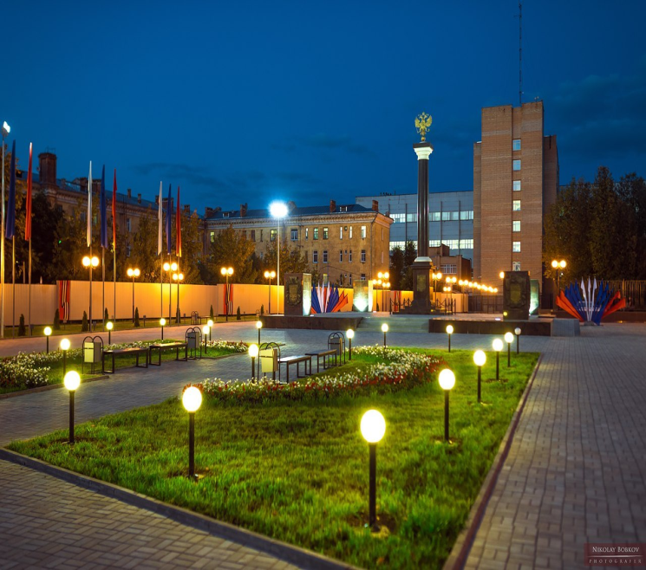
ИСПОЛНЕНИЕ ГОРОДСКОГО БЮДЖЕТА ПО РАСХОДАМ
2 553 838
В пределах поступивших доходов и источников финансирования дефицита бюджета в отчетном периоде произведено расходов в сумме 2 457 145 тыс. руб. или 96 % плановых назначений, что на 64 323 тыс. рублей больше, чем в 2016 году.
2 457 145

Slide 24
Функциональная структура расходов бюджета города Коврова за 2017 год

Slide 25
РАСХОДЫ БЮДЖЕТА г.Коврова за 2017 год
Наименование разделов | План тыс. руб. | Исполнено тыс. руб.
ОБЩЕГОСУДАРСТВЕННЫЕ ВОПРОСЫ | 121 921,9 | 116 222,5
НАЦИОНАЛЬНАЯ БЕЗОПАСНОСТЬ И ПРАВООХРАНИТЕЛЬНАЯ ДЕЯТЕЛЬНОСТЬ | 31 693,0 | 30 541,8
НАЦИОНАЛЬНАЯ ЭКОНОМИКА | 263 955,8 | 215 234,0
ЖИЛИЩНО-КОММУНАЛЬНОЕ ХОЗЯЙСТВО | 232 538,9 | 225 351,5
ОХРАНА ОКРУЖАЮЩЕЙ СРЕДЫ | 8 876,3 | 8 875,6
ОБРАЗОВАНИЕ | 1 454 905,8 | 1 452 871,2
КУЛЬТУРА, КИНЕМАТОГРАФИЯ | 124 338,3 | 123 970,5
СОЦИАЛЬНАЯ ПОЛИТИКА | 152 116,0 | 150 799,2
ФИЗИЧЕСКАЯ КУЛЬТУРА И СПОРТ | 146 354,0 | 116 352,6
СРЕДСТВА МАССОВОЙ ИНФОРМАЦИИ | 733,0 | 732,3
ОБСЛУЖИВАНИЕ ГОСУДАРСТВЕННОГО И МУНИЦИПАЛЬНОГО ДОЛГА | 16 405,0 | 16 193,4
ВСЕГО РАСХОДОВ | 2 553 838,0 | 2 457 144,6

Slide 26
Структура расходов на образование
В 2017 году на территории г . Коврова функционировало 37 детских дошкольных учреждений (проведена реорганизация 3 детских дошкольных учреждений путем присоединения к другим ДОУ). 17 общеобразовательных школ (проведена реорганизация 1 общеобразовательной школы и 1 вечерней средней общеобразовательной школы путем присоединения), школы –интерната, 8 учреждений по внешкольной работе и 1 загородный оздоровительный лагерь (проведена реорганизация 1 оздоровительного лагеря путем присоединения к другому).

Slide 27
Структура расходов на культуру

Slide 28
Расходы по разделу «Социальная политика»
тыс.руб.

Slide 29
Расходы на физическую культуру и спорт

Slide 30
Расходы по разделу «Национальная экономика»

Slide 31
Расходы на жилищно-коммунальное хозяйство

Slide 32
Расходы по разделу «Общегосударственные вопросы»
Расходы на содержание органов местного самоуправления фактически составили 4,8% от общего объема расходов городского бюджета при утвержденном постановлением Губернатора Владимирской области от 01.07.2011 № 662 нормативе 5,4%.

Slide 33
Расходы по разделу «Национальная безопасность и правоохранительная деятельность»

Slide 34
ИСТОЧНИКИ ФИНАНСИРОВАНИЯ ДЕФИЦИТА БЮДЖЕТА
Наименование | Утверждено (тыс. руб.) | Исполнено тыс. руб.)
Источники финансирования дефицита бюджета – всего: | 130 173,3 | 14 854,7
в том числе: источники внутреннего финансирования | 23 600 | 23 520
Изменение остатков средств на счетах по учету средств бюджета | 106 573,3 | -8 665,3

Slide 35
ИТОГИ РЕАЛИЗАЦИИ МУНИЦИПАЛЬНЫХ ПРОГРАММ ЗА 2017 ГОД
тыс. руб.
№№ п/п | Наименование программы | План на 2017 г. | Исполнено | Краткая информация по выполнению программных мероприятий за отчетный период. Краткая характеристика оценки показателей эффективности реализации за год.
1 | Программа «Защита населения и территорий от чрезвычайных ситуаций, обеспечение первичных мер пожарной безопасности и безопасности людей на водных объектах на 2015 – 2020 годы» | 29 683,0 | 28 850,3 | Изготовление памяток по соблюдению требований безопасности. Проведение штабных тренировок, учебно-методических сборов, мобилизационных тренировок, специальных учений с поисково-спасательным отрядом. В городе работают 19 видеокамер, из них 6 с функцией считывания номеров автомобилей. Организация спасательных постов с 01.06 по 31.08.2017. Спасателями отряда было осуществлен 1660 выезд, спасено 24 человека, оказана помощь 445 жителям города и района. Организован ежедневный мониторинг ледового покрова в местах массового выхода людей на лед в зимний период.

Slide 36
№№ п/п | Наименование программы | План на 2017 г. | Исполнено | Краткая информация по выполнению программных мероприятий за отчетный период. Краткая характеристика оценки показателей эффективности реализации за год.
2 2.1 2.2 2.3 2.4 | Программа «Обеспечение доступным и комфортным жильем населения города Коврова» на 2015 – 2020 годы Подпрограмма «Обеспечение территорий документацией для осуществления градостроительной деятельности» Подпрограмма «Стимулирование развития жилищного строительства» Подпрограмма «Социальное жилье» Подпрограмма «Обеспечение жильем молодых семей города Коврова» | 32 259,6 7 859,0 24,0 2 306,0 18 590,2 | 26 650,2 3 754,1 24,0 801,7 18 590,0 | Выполнены мероприятия: - разработка (корректировка) проектов планировки, проектов межевания микрорайонов; выполнение геодезической съемки территории микрорайонов; описание и постановка на кадастровый учет границ территориальных зон; Разработка предпроектной сметной документации на строительство внешних инженерных сетей электроснабжения в мкр.им.Чкалова. Выполнение проектных работ жилого дома муниципального жилищного фонда. Социальные выплаты предоставлены 24 молодым семьям. Четырем молодым семьям выплачена социальная выплата в связи с рождением 1-го ребенка. По состоянию на 31.12.2017 социальные выплаты реализовали все молодые семьи.

Slide 37
№№ п/п | Наименование программы | План на 2017 г. | Исполнено | Краткая информация по выполнению программных мероприятий за отчетный период. Краткая характеристика оценки показателей эффективности реализации за год.
2.5 2.6 | Подпрограмма «Создание условий для обеспечения доступным и комфортным жильем отдельных категорий граждан города Коврова, установленных законодательством» Подпрограмма « Обеспечение жильем многодетных семей города Коврова» | 2 850,4 630,0 | 2 850,4 630 ,0 | Государственный жилищный сертификат предоставлен: 2-м семьям вынужденных переселенцев. Субсидии на приобретение жилья предоставлены 1 инвалиду и 1 ветерану ВОВ. Жилищные субсидии на приобретение жилья предоставлены 2-м работникам бюджетной сферы. Все государственные жилищные сертификаты и все субсидии на приобретение жилья реализованы. Социальные выплаты на строительство жилых домов реализованы 1 семьей.

Slide 38
№№ п/п | Наименование программы | План на 2017 г. | Исполнено | Краткая информация по выполнению программных мероприятий за отчетный период. Краткая характеристика оценки показателей эффективности реализации за год.
3 | Программа «Комплексные меры профилактики правонарушений в городе Коврове на 2015-2020 годы» | 900,0 | 880,8 | В 2017 году традиционно в учреждениях проводятся профилактические мероприятия и физкультурно-оздоровительные акции среди детей и молодежи под девизом "Спорт против наркотиков». За период 2017 года организовано и проведено более 300 спортивно-массовых мероприятия под девизом «За здоровый образ жизни!» с участием подростков и молодежи. Всего с начала года проведены 305 спортивно-массовых мероприятий, в которых приняли участие более 25000 человек. Приобретение сувенирной продукции в рамках профилактических мероприятий. Сформирован и постоянно ведется банк данных на учащихся, находящихся в социально-опасном положении.

Slide 39
№№ п/п | Наименование программы | План на 2017 г. | Исполнено | Краткая информация по выполнению программных мероприятий за отчетный период. Краткая характеристика оценки показателей эффективности реализации за год.
4 4.1 | Программа «Молодежная и семейная политика города Коврова на 2015-2020 годы» Подпрограмма «Основные мероприятия по реализации городской молодежной и семейной политики» | 13 626,2 600,0 | 13 626,2 600,0 | За 2017 год было проведено 84 молодежных мероприятия. Самыми массовыми и популярными у молодежи города стали: – серия кинопоказов популярных фильмов под открытым небом; – фестивали рок-музыки «АТМОСФЕРА» и «Рок - Август»; - молодежный творческий фестиваль исполнительского искусства «Открытый микрофон»; – общегородские спортивные и танцевальная зарядки; – серия флешмобов с единым названием «Шары Победы»; - фестиваль настольных игр «КвестоФест»; - первый ковровский «АРТ-Базар»; - открытые городские соревнования по роуп-скиппингу/спортивной скакалке; – торжественное награждение номинантов молодежной премии «ONLINE».

Slide 40
№№ п/п | Наименование программы | План на 2017 г. | Исполнено | Краткая информация по выполнению программных мероприятий за отчетный период. Краткая характеристика оценки показателей эффективности реализации за год.
4.2 4.3 | Подпрограмма «Содействие занятости подростков и молодежи» Подпрограмма «Развитие сети клубов по месту жительства МБУ ДО «ДЮЦ «Гелиос» | 200,0 12 826,2 | 200,0 12 826,2 | Количество трудоустроенных - 145 человек, привлечено средств ГКУ «Центр занятости населения» - 185 тыс. руб. Количество образовательных объединений –101. Количество обучающихся – 1 086 чел.

Slide 41
№№ п/п | Наименование программы | План на 2017 г. | Исполнено | Краткая информация по выполнению программных мероприятий за отчетный период. Краткая характеристика оценки показателей эффективности реализации за год.
5 5.1 | Программа «Развитие культуры и туризма на 2015-2020 годы» Подпрограмма «Организация досуга населения» | 156 687,6 122 866,6 | 156 664,6 122 862,4 | Обеспечение деятельности сети досуговых учреждений культуры, музеев, библиотек г. Коврова. Функционирование системы безопасности для охраны музейных фондов. Выполнение индикаторов Плана мероприятий («дорожной карты») «Изменения, направленные на повышение эффективности сферы культуры города Коврова». Ведутся работы по созданию музея «Ковров - город воинской Славы». Организована подписка на литературно-художественные журналы.

Slide 42
№№ п/п | Наименование программы | План на 2017 г. | Исполнено | Краткая информация по выполнению программных мероприятий за отчетный период. Краткая характеристика оценки показателей эффективности реализации за год.
5.2 5.3 | Подпрограмма «Образование в сфере культуры и искусства» Подпрограмма «Сохранение и развитие культуры на территории г.Коврова» | 31 871,0 1 950,0 | 31 871,0 1 931,2 | Организация деятельности образовательных учреждений дополнительного образования детей сферы культуры и искусства: Детская музыкальная школа №1, Школа искусств им. Иорданского, Детская художественная школа . Проведены крупные городские проекты: - Цикл мероприятий к Дню Победы; - Цикл мероприятий в рамках празднования Дня России; - Цикл мероприятий Ковровского Филармонического общества; - Фестиваль патриотической песни «Поем о России»; - Хоровая ассамблея, посвященная Дню славянской письменности и культуры; - Марафон семейных традиций, приуроченный к 10-летию празднования Дня семьи, любви и верности, - 5 открытый городской фестиваль рок музыки «Рок август»; - День города Коврова; профессиональный праздник «День Оружейника». За 2017 год было проведено 50 мероприятий.

Slide 43
№№ п/п | Наименование программы | План на 2017 г. | Исполнено | Краткая информация по выполнению программных мероприятий за отчетный период. Краткая характеристика оценки показателей эффективности реализации за год.
6 6.1 6.2 | Программа «Развитие транспортной системы и транспортной доступности города Коврова на 2015 – 2020 годы» Подпрограмма «Обеспечение равной доступности услуг общественного транспорта» Подпрограмма «Обеспечение безопасности дорожного движения» | 24 826,4 20 655,5 4 170,9 | 24 098,5 20 078,8 4 019,7 | - предоставление субсидий на возмещение затрат перевозчиков, осуществляющих дотируемые перевозки на регулярных автобусных маршрутах маршрутной сети г. Ковров; - компенсацию за предоставление льготных месячных проездных билетов для обучающихся в общеобразовательных школах и учреждениях среднего профессионального образования; - компенсацию за предоставление льгот по единым месячным социальным проездным билетам отдельным категориям граждан. Изготовление, монтаж, ремонт дорожных ограждений. Оборудование пешеходных переходов светофорами. Модернизация светофорных объектов. Приобретение и монтаж дорожных знаков. Демонтаж разделительного ограждения. Устройство инженерно-технических систем обеспечения безопасности дорожного движения. Проведение ремонта шлагбаума по ул. Ленинградской, бетонного забора по ул. Октябрьская. Оценка уязвимости и утверждение плана обеспечения безопасности путепровода через ж/д на пр. Ленина.

Slide 44
№№ п/п | Наименование программы | План на 2017 г. | Исполнено | Краткая информация по выполнению программных мероприятий за отчетный период. Краткая характеристика оценки показателей эффективности реализации за год.
7 7.1 7.2 | Программа «Дорожное хозяйство города Коврова на 2015-2020 годы» Подпрограмма «Приведение в нормативное состояние улично-дорожной сети» Подпрограмма «Содержание автомобильных дорог и инженерных сооружений на них» | 193 818,8 162 211,9 31 606,9 | 149 753,0 118 843,0 30 910,0 | Выполнен ямочный ремонт общей площадью 13 551 кв.м. Выполнен ремонт ливневой канализации на пр.Ленина, ул.Жуковского, ул.Комсомольской. Выполнен аварийно-восстановительный ремонт улично-дорожной сети с засыпкой ям щебнем общей площадью 9 403 кв.м. Отремонтировано 76 777 кв.м автомобильных дорог по улицам согласно адресному перечню, включая съезды, тротуары, остановки. Проведена работа по паспортизации дорог, разработке ПСД. Приобретение, монтаж, демонтаж, техническое обслуживание дорожных знаков и стоек.

Slide 45
№№ п/п | Наименование программы | План на 2017 г. | Исполнено | Краткая информация по выполнению программных мероприятий за отчетный период. Краткая характеристика оценки показателей эффективности реализации за год.
8 8.1 8.3 | Программа «Жилищное хозяйство города Коврова на 2015-2020 годы» Подпрограмма «Переселение граждан из аварийного жилищного фонда города Коврова, признанного непригодным для проживания и(или) с высоким уровнем износа» Подпрограмма «Переселение граждан из аварийного жилищного фонда» | 65 902,6 2 828,0 63 074,6 | 65 724,0 2 649,6 63 074,4 | Одному собственнику помещения в д.16-18 по ул.Правды выплачено 2 080 тыс.руб. Выстроен 5-этажный 109-квартирный дом. Переселено 142 человека из д.15 по ул. Октябрьской и д.2 по ул.Володарского. Снесены д.10 по ул.Правды, д.64а по ул.Октябрьская

Slide 46
№№ п/п | Наименование программы | План на 2017 г. | Исполнено | Краткая информация по выполнению программных мероприятий за отчетный период. Краткая характеристика оценки показателей эффективности реализации за год.
9 9.1 9.2 | Программа «Благоустройство и охрана окружающей среды на 2015-2020 годы» Подпрограмма «Содержание объектов благоустройства» Подпрограмма «Чистый город» | 72 287,5 61 777,7 10 509,8 | 68 480,5 58 007,4 10 473,1 | Содержание, текущий и капитальный ремонт сетей уличного освещения. Проведены мероприятия по благоустройству города: покос травы, посадка цветов, подрезка деревьев, валка аварийных деревьев, снесение аварийных сараев. Ликвидация стихийных свалок с улиц города.

Slide 47
№№ п/п | Наименование программы | План на 2017 г. | Исполнено | Краткая информация по выполнению программных мероприятий за отчетный период. Краткая характеристика оценки показателей эффективности реализации за год.
10 | Программа «Развитие физической культуры и спорта города Коврова на 2015-2020 годы» | 146 354,0 | 116 352,6 | Всего за 2017 год проведено 1 175 спортивно-массовых мероприятий, включая проведенные на территории города и организацию участия ковровских спортсменов в выездных соревнованиях. Всего в отчетном периоде в мероприятиях приняли участие 37 672 человек . В рамках подготовки к проведению в 2018 году в городе Коврове чемпионата мира по мотоболу в октябре 2017 года начались работы по реконструкции стадиона МАУ СК «Мотодром», включающей в себя строительство трибун на 10 тыс. человек, строительство картодрома и площадки для игры в мотобол. Завершение работ запланировано на июль 2018 года. На территории города осуществляют деятельность 8 муниципальных учреждений спорта, включая МКУ «Управление физической культуры и спорта». Количество занимающихся в учреждениях спорта в 2017 году – 4 675 человек, из которых 1 565 на бесплатной основе.

Slide 48
№№ п/п | Наименование программы | План на 2017 г. | Исполнено | Краткая информация по выполнению программных мероприятий за отчетный период. Краткая характеристика оценки показателей эффективности реализации за год.
11 | Программа «Развитие малого и среднего предпринимательства в городе Коврове на 2015-2020 годы» | 300,0 | 0,0 | Извещение субъектов предпринимательства о проводимых конкурсах. Размещение на сайте администрации в разделе «Предпринимательство» объявлений, информации и т.д. Ведение реестра субъектов предпринимательства - получателей поддержки. Содействие проведению региональных и межрегиональных деловых встреч с субъектами предпринимательства (конференции, круглые столы, форумы и т.д.). Содействие развитию городской инфраструктуры поддержки малого предпринимательства (бизнес-инкубатор, фонды, союзы).

Slide 49
№№ п/п | Наименование программы | План на 2017 г. | Исполнено | Краткая информация по выполнению программных мероприятий за отчетный период. Краткая характеристика оценки показателей эффективности реализации за год.
12 12.1 12.2 12.3 | Программа «Управление муниципальным имуществом и земельными ресурсами в городе Коврове на 2015-2020 годы» Подпрограмма «Владение, пользование и распоряжение имуществом, находящимся в муниципальной собственности города Коврова на 2015-2020 годы» Подпрограмма «Создание системы кадастра недвижимости в городе Коврове на 2015-2020 годы» Подпрограмма «Организация стратегического планирования города Коврова на 2016-2020 годы» | 22 605,0 22 070,4 334,6 200,0 | 22 373,2 21 839,2 334,0 200,0 | Изготовлено 13 технических планов на муниципальные объекты недвижимости. Зарегистрировано право муниципальной собственности на 26 объектов. Проведена оценка 107 объектов с целью их приватизации, передачи в арендное пользование. Подано 753 исковых заявления в суды по взысканию с нанимателей задолженности за пользование жилым помещением. Собраны документы для оформления выморочного имущества в собственность муниципального образования по 12 помещениям. Уменьшена задолженность за пользование жилыми помещениями. В муниципальных жилых помещениях установлены индивидуальные приборы учета коммунальных ресурсов.

Slide 50
№№ п/п | Наименование программы | План на 2017 г. | Исполнено | Краткая информация по выполнению программных мероприятий за отчетный период. Краткая характеристика оценки показателей эффективности реализации за год.
13 13.1 | Программа «Развитие образования в городе Коврове на 2015-2020 годы» Подпрограмма «Развитие дошкольного, общего и дополнительного образования детей» | 1 400 803,1 1 364 848,1 | 1 400 008,0 1 364 056,6 | Обеспечение государственных гарантий реализации прав на получение общедоступного и бесплатного дошкольного, начального общего, основного общего, среднего общего образования в муниципальных общеобразовательных организациях, обеспечение дополнительного образования детей в муниципальных общеобразовательных организациях. Охват дошкольным образованием детей в возрасте от 1 до 7 лет – 8 420 чел. Обеспеченность обучающихся общеобразовательных организаций города учебниками составляет 100% за счет фондов школьных библиотек. За 2017 год в загородных оздоровительных лагерях отдохнуло 4 667 детей. В период летних и осенних каникул 4 635 детей 5-11 классов были охвачены экскурсионным обслуживанием. В школах горячим питанием на дотацию охвачено в среднем 61,5% учащихся. За 2017 год были обеспечены бесплатным питанием учащиеся льготных категорий - 1 117 чел.

Slide 51
№№ п/п | Наименование программы | План на 2017 г. | Исполнено | Краткая информация по выполнению программных мероприятий за отчетный период. Краткая характеристика оценки показателей эффективности реализации за год.
13.2 13.3 13.4 | Подпрограмма «Развитие инфраструктуры и обеспечение безопасности муниципальных образовательных организаций» Подпрограмма «Сохранение и развитие кадрового потенциала образовательных учреждений города Коврова» Подпрограмма «Совершенствование организации питания учащихся в общеобразовательных учреждениях города Коврова» | 10 308,0 50,0 25 597,0 | 10 304,9 50,0 25 596,5 | Аттестация рабочих мест, замер сопротивления, устранение предписаний контролирующих органов. Ремонт кровли в МБДОУ № 34, 41,46, СОШ № 5. Создание инвалидам равного доступа к объектам социального и другого назначения, предоставления возможности равного участия в жизни общества наряду с другими гражданами в МБДОУ №43. Поощрение лучших учителей – лауреатов областного конкурса В школах горячим питанием на дотацию охвачено в среднем 61,5% учащихся. За 2017 год были обеспечены бесплатным питанием учащиеся льготных категорий - 1 117 чел. Охват учащихся 1-4 классов общеобразовательных учреждений, обеспеченных бесплатным горячим питанием, - 100%. Охват учащихся, нуждающихся в социальной поддержке (учащиеся из малообеспеченных семей, учащиеся 5-11 классов коррекционно-развивающего обучения) бесплатным питанием, - 100 %.

Slide 52
№№ п/п | Наименование программы | План на 2017 г. | Исполнено | Краткая информация по выполнению программных мероприятий за отчетный период. Краткая характеристика оценки показателей эффективности реализации за год.
14 | Программа «Капитальный ремонт многоквартирных домов в городе Коврове на 2015-2020 годы» | 3 570,4 | 3 570,3 | Работы по капитальному ремонту многоквартирных домов начались в марте 2017 года и были произведены на 18 многоквартирных домах. На 15 домах будут завершены в 2018 году.

Slide 53
№№ п/п | Наименование программы | План на 2017 г. | Исполнено | Краткая информация по выполнению программных мероприятий за отчетный период. Краткая характеристика оценки показателей эффективности реализации за год.
15 | Программа «Финансовое оздоровление и развитие МУП «Жилэкс» на 2016-2019 годы» | 25 000,0 | 25 000,0 | Предоставление субсидий МУП «Жилэкс» в целях частичного возмещения затрат, связанных с выполнением работ, оказанием услуг, в целях предупреждения банкротства и восстановления платежеспособности предприятия (санация).
16 | Программа «Создание новых мест в общеобразовательных организациях в соответствии с прогнозируемой потребностью и современными условиями обучения на 2016-2025 годы» | 7 393,4 | 6 833,1 | Капитальный ремонта помещений на первом этаже МБОУ СОШ № 15 ( создание новых мест)

Slide 54
№№ п/п | Наименование программы | План на 2017 г. | Исполнено | Краткая информация по выполнению программных мероприятий за отчетный период. Краткая характеристика оценки показателей эффективности реализации за год.
17 17.1 17.2 | Программа «Благоустройство территории города Коврова в 2017 году» Подпрограмма «Формирование современной городской среды на территории города Коврова в 2017 году» Подпрограмма «Обустройство мест массового отдыха населения (городских парков) в городе Коврове в 2017 году» | 64 461,3 58 246,5 6 214,8 | 64 457,8 58 246,2 6 211,6 | Участниками программы благоустройства в городе Коврове стали 25 дворовых территорий, одна территория общего пользования и один парк. Благоустройство дворовых территорий предусматривало проведение работ по основному (ремонт дворовых проездов, установка скамеек и урн, обеспечение освещения дворовой территории) и дополнительному перечням работ (организация парковок, тротуаров, монтаж ограждения, устройство детских и спортивных площадок), трудовое и финансовое участие жителей в рамках дополнительного перечня работ.

Slide 55
№№ п/п | Наименование программы | План на 2017 г. | Исполнено | Краткая информация по выполнению программных мероприятий за отчетный период. Краткая характеристика оценки показателей эффективности реализации за год.
18 | Программа «Противодействие терроризму и экстремизму в городе Ковров на 2017-2022 годы» | 100,0 | 100,0 | В 2017 году проведены обследования 60 учреждений (73 объекта) на предмет антитеррористической защищенности, инженерно-технической укреплённости и пожарной безопасности объектов, которые в большей степени на сегодняшний день устранены, либо находятся в стадии устранения с утвержденными сроками. На официальном сайте администрации г. Коврова создан раздел по вопросам противодействия терроризму, с размещением видеоматериалов, нормативных актов, информацией о действиях при обнаружении взрывчатых веществ, взрывных устройств, подозрительных предметах. С целью выявления угроз экстремистского и террористического характера отделом по работе со СМИ администрации города еженедельно осуществляется мониторинг средств массовой информации.

Slide 56
№№ п/п | Наименование программы | План на 2017 г. | Исполнено | Краткая информация по выполнению программных мероприятий за отчетный период. Краткая характеристика оценки показателей эффективности реализации за год.
19 | Программа «Ипотечное жилищное кредитование населения города Коврова на 2017-2020 годы» | 914,0 | 911,8 | За 2017 год Владимирским городским ипотечным фондом в рамках программы было выдано 12 кредитов, в том числе 3 кредита на приобретение строящегося жилья и 9 кредитов на приобретение жилья на вторичном рынке.
20 | Программа «Финансовое оздоровление и развитие МУП «САХ» на 2016-2019» | 30 977,0 | 30 977,0 | Субсидия предоставляется предприятию в целях частичного погашения задолженности по договорам предприятия (денежным обязательствам), заключенным в ходе его уставной деятельности, обязательным платежам в бюджетную систему Российской Федерации, просроченным более чем на 1 месяц, в пределах бюджетных ассигнований и лимитов бюджетных обязательств, предусмотренных Управлению городского хозяйства администрации города Коврова в соответствии с бюджетной росписью.
 | Всего по программам: | 2 292 469,9 | 2 205 311,9

